Slide 1
Bài giảng thiết kế bởi Vũ Hồng
LH: FB Vũ Hồng | https://www.facebook.com/vuhong1972 | hongvu7219@gmail.com
Chào mừng các con đến với tiết học Tiếng Việt
Notes:
Bài giảng được thiết kế bởi: Vũ Hồng LH: FB Vũ Hồng | https://www.facebook.com/vuhong1972/ | hongvu7219@gmail.com

Slide 2
Bài giảng thiết kế bởi Vũ Hồng
LH: FB Vũ Hồng | https://www.facebook.com/vuhong1972 | hongvu7219@gmail.com
Khởi động
Notes:
Thiết kế giáo án bởi Vũ HồngBài giảng được thiết kế bởi: Vũ Hồng LH: FB Vũ Hồng | https://www.facebook.com/vuhong1972/ | hongvu7219@gmail.com

Slide 3
Bài giảng thiết kế bởi Vũ Hồng
LH: FB Vũ Hồng | https://www.facebook.com/vuhong1972 | hongvu7219@gmail.com
VIỆT
NAM
QUÊ
HƯƠNG
EM
Notes:
Bài giảng được thiết kế bởi: Vũ Hồng LH: FB Vũ Hồng | https://www.facebook.com/vuhong1972/ | hongvu7219@gmail.com

Slide 4
Bài giảng thiết kế bởi Vũ Hồng
LH: FB Vũ Hồng | https://www.facebook.com/vuhong1972 | hongvu7219@gmail.com
Thứ ngày tháng năm 2022
Tiếng việt
Cánh đồng quê em
( Tiết 5,6)
Luyện viết đoạn.
Notes:
Thiết kế giáo án bởi Vũ HồngBài giảng được thiết kế bởi: Vũ Hồng LH: FB Vũ Hồng | https://www.facebook.com/vuhong1972/ | hongvu7219@gmail.com

Slide 5
Bài giảng thiết kế bởi Vũ Hồng
LH: FB Vũ Hồng | https://www.facebook.com/vuhong1972 | hongvu7219@gmail.com
Tiết 5
5
Notes:
Thiết kế giáo án bởi Vũ HồngBài giảng được thiết kế bởi: Vũ Hồng LH: FB Vũ Hồng | https://www.facebook.com/vuhong1972/ | hongvu7219@gmail.com

Slide 6
1. Nói những điều em biết về công việc của người thân.
Bài giảng thiết kế bởi Vũ Hồng
LH: FB Vũ Hồng | https://www.facebook.com/vuhong1972 | hongvu7219@gmail.com
- Dì em là cô giáo vùng cao.
- Hằng ngày, dì phải dạy sớm vượt qua con đường nhiều đồi dốc để đến trường dạy học.
- Công việc của dì giúp cho trẻ em vùng cao được đi học, được biết chữ.
Notes:
Bài giảng được thiết kế bởi: Vũ Hồng LH: FB Vũ Hồng | https://www.facebook.com/vuhong1972/ | hongvu7219@gmail.com

Slide 7
2. Viết 4 - 5 câu kể về công việc của một người thân.
Bài giảng thiết kế bởi Vũ Hồng
LH: FB Vũ Hồng | https://www.facebook.com/vuhong1972 | hongvu7219@gmail.com
Gợi ý:
- Người thân của em làm công việc gì?
- Người đó làm việc ở đâu?
- Công việc đó đem lại lợi ích gì ?
- Em có suy nghĩ gì về công việc đó?
Notes:
Bài giảng được thiết kế bởi: Vũ Hồng LH: FB Vũ Hồng | https://www.facebook.com/vuhong1972/ | hongvu7219@gmail.com

Slide 8
Bài giảng thiết kế bởi Vũ Hồng
LH: FB Vũ Hồng | https://www.facebook.com/vuhong1972 | hongvu7219@gmail.com
THẢO LUẬN
NHÓM ĐÔI
(5 phút)
Notes:
Bài giảng được thiết kế bởi: Vũ Hồng LH: FB Vũ Hồng | https://www.facebook.com/vuhong1972/ | hongvu7219@gmail.com

Slide 9
Bài giảng thiết kế bởi Vũ Hồng
LH: FB Vũ Hồng | https://www.facebook.com/vuhong1972 | hongvu7219@gmail.com
Chia sẻ trước lớp
Notes:
Bài giảng được thiết kế bởi: Vũ Hồng LH: FB Vũ Hồng | https://www.facebook.com/vuhong1972/ | hongvu7219@gmail.com

Slide 10
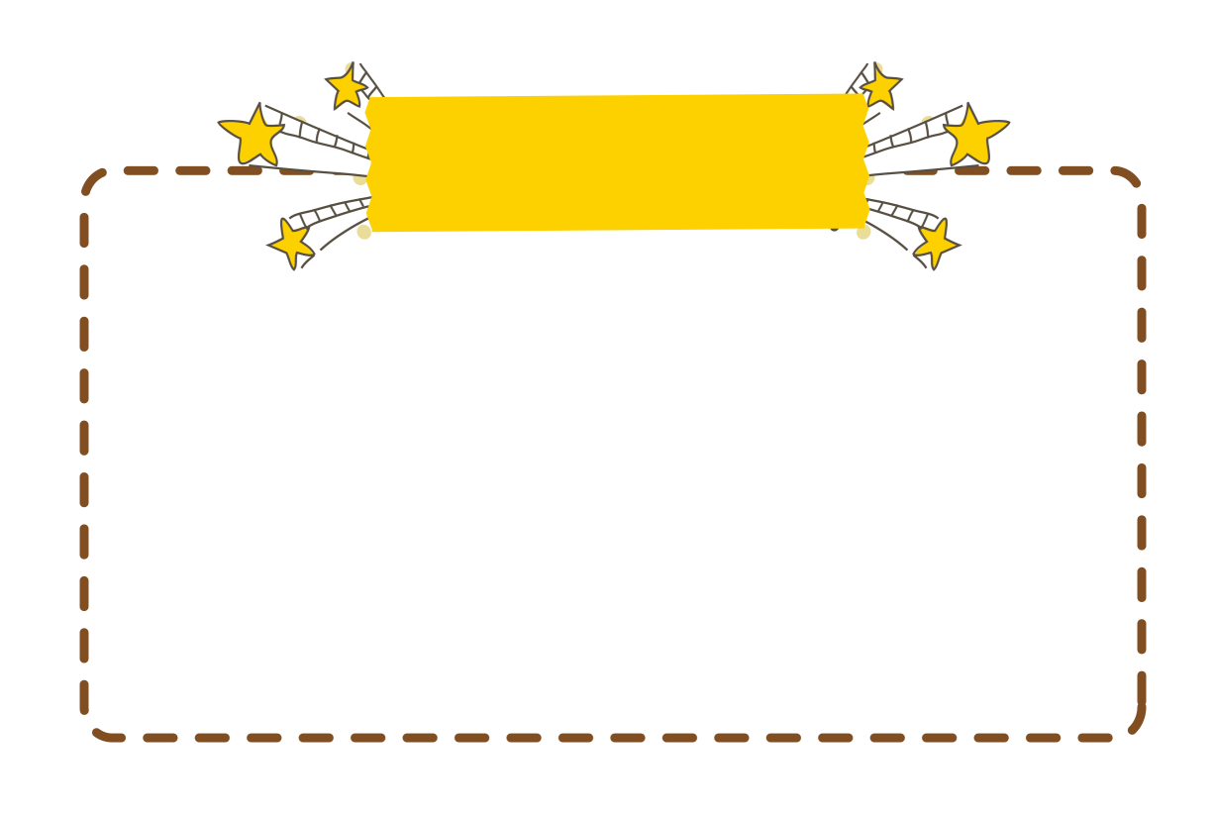
Bài giảng thiết kế bởi Vũ Hồng
LH: FB Vũ Hồng | https://www.facebook.com/vuhong1972 | hongvu7219@gmail.com
MẪU
Dì Ngân của em là cô giáo vùng cao. Mỗi sáng dì phải thức dậy từ rất sớm, vượt qua con đường nhiều dốc đèo mới tới được ngôi trường nhỏ. Dì yêu thương học sinh của mình như con vì hoàn cảnh của các bạn ấy rất khó khăn. Mỗi mùa đông tới, dì Ngân lại kêu gọi mọi người dưới xuôi ủng hộ áo quần để giúp đỡ các bạn nhỏ. Em rất khâm phục dì. Em mơ ước lớn lên sẽ trở thành cô giáo giống như dì.
Notes:
Bài giảng được thiết kế bởi: Vũ Hồng
LH: https://www.facebook.com/vuhong1972/

Slide 11
Bài giảng thiết kế bởi Vũ Hồng
LH: FB Vũ Hồng | https://www.facebook.com/vuhong1972 | hongvu7219@gmail.com
Viết bài vào vở.
Notes:
Bài giảng được thiết kế bởi: Vũ Hồng LH: FB Vũ Hồng | https://www.facebook.com/vuhong1972/ | hongvu7219@gmail.com

Slide 12
Bài giảng thiết kế bởi Vũ Hồng
LH: FB Vũ Hồng | https://www.facebook.com/vuhong1972 | hongvu7219@gmail.com
6
Tiết 6
Notes:
Bài giảng được thiết kế bởi: Vũ Hồng LH: FB Vũ Hồng | https://www.facebook.com/vuhong1972/ | hongvu7219@gmail.com

Slide 13
Bài giảng thiết kế bởi Vũ Hồng
LH: FB Vũ Hồng | https://www.facebook.com/vuhong1972 | hongvu7219@gmail.com
Thứ ngày tháng năm 2022
Tiếng việt
Cánh đồng quê em
Đọc mở rộng.
Notes:
Bài giảng được thiết kế bởi: Vũ Hồng LH: FB Vũ Hồng | https://www.facebook.com/vuhong1972/ | hongvu7219@gmail.com

Slide 14
Bài giảng thiết kế bởi Vũ Hồng.
LH: FB Vũ Hồng | https://www.facebook.com/vuhong1972/ | hongvu7219@gmail.com
1. Tìm đọc một câu chuyện hoặc một bài thơ nói về nghề nghiệp.
Thợ rèn
Giữa trăm nghề, làm nghề thợ rèn
Ngồi xuống nhọ lưng, quệt ngang nhọ mũi
Suốt tám giờ chân than mặt bụi
Giữa trăm nghề chọn nghề thợ rèn.
Làm thợ rèn mùa hè có nực
Quai một trận nước tu ừng ực
Hai vai trần bóng nhẫy mồ hôi
Cũng có khi thấy thở qua tai.
Làm thợ rèn vui như diễn kịch
Râu bằng than mọc lên bằng thích
Nghịch ở đây già trẻ như nhau
Nên nụ cười nào có tắt đâu.
Khánh Nguyên
Notes:
Bài giảng thiết kế bởi Vũ Hồng.
LH: FB Vũ Hồng | https://www.facebook.com/vuhong1972/ | hongvu7219@gmail.com

Slide 15
CHIA SẺ TRƯỚC LỚP
Notes:
Bài giảng thiết kế bởi Vũ Hồng
LH: FB Vũ Hồng | https://www.facebook.com/vuhong1972/ | hongvu7219@gmail.com

Slide 16
Giới thiệu sách, báo với các bạn trong nhóm về một câu chuyện , một bài thơ về nghề nghiệp.
Notes:
Bài giảng thiết kế bởi Vũ Hồng
LH: FB Vũ Hồng | https://www.facebook.com/vuhong1972/ | hongvu7219@gmail.com

Slide 17
Bài giảng thiết kế bởi Vũ Hồng.
LH: FB Vũ Hồng | https://www.facebook.com/vuhong1972/ | hongvu7219@gmail.com
2. Nói với bạn về những điều thú vị của nghề nghiệp được nói đến trong câu chuyện hoặc bài thơ đã đọc.
Notes:
Bài giảng thiết kế bởi Vũ Hồng.
LH: FB Vũ Hồng | https://www.facebook.com/vuhong1972/ | hongvu7219@gmail.com

Slide 18
Bài giảng thiết kế bởi Vũ Hồng.
LH: FB Vũ Hồng | https://www.facebook.com/vuhong1972/ | hongvu7219@gmail.com
Em tham khảo bài thơ : Thợ rèn
Nghề thợ rèn là nghề nặng nhọc, vất vả nhưng là nghề có ích vì làm ra nhiều sản phẩm giúp ích cho đời. Những chú thợ rèn cũng có khi rất tinh nghịch lấy than quệt ngang mặt làm râu.
Notes:
Bài giảng thiết kế bởi Vũ Hồng.
LH: FB Vũ Hồng | https://www.facebook.com/vuhong1972/ | hongvu7219@gmail.com

Slide 19
Bài giảng thiết kế bởi Vũ Hồng.
LH: FB Vũ Hồng | https://www.facebook.com/vuhong1972/ | hongvu7219@gmail.com
BÌNH CHỌN BẠN ĐỌC HAY, HẤP DẪN.
Notes:
Bài giảng thiết kế bởi Vũ Hồng.
LH: FB Vũ Hồng | https://www.facebook.com/vuhong1972/ | hongvu7219@gmail.com

Slide 20
Viết vào phiếu đọc sách
Tên câu chuyện
Tên tác giả
Chi tiết em thích

Slide 21
Bài giảng thiết kế bởi Vũ Hồng
LH: FB Vũ Hồng | https://www.facebook.com/vuhong1972 | hongvu7219@gmail.com
Củng cố và
dặn dò
Notes:
Bài giảng được thiết kế bởi: Vũ Hồng LH: FB Vũ Hồng | https://www.facebook.com/vuhong1972/ | hongvu7219@gmail.com

Slide 22
Bài giảng thiết kế bởi Vũ Hồng
LH: FB Vũ Hồng | https://www.facebook.com/vuhong1972 | hongvu7219@gmail.com
1. Tìm đọc một câu chuyện hoặc một bài thơ nói về nghề nghiệp.
2. Chia sẻ với các bạn những điều mà em đã đọc.
Notes:
Bài giảng được thiết kế bởi: Vũ Hồng LH: FB Vũ Hồng | https://www.facebook.com/vuhong1972/ | hongvu7219@gmail.com

Slide 23
Bài giảng thiết kế bởi Vũ Hồng
LH: FB Vũ Hồng | https://www.facebook.com/vuhong1972 | hongvu7219@gmail.com
Tạm biệt và
hẹn gặp lại
Notes:
Thiết kế giáo án bởi Vũ HồngBài giảng được thiết kế bởi: Vũ Hồng LH: FB Vũ Hồng | https://www.facebook.com/vuhong1972/ | hongvu7219@gmail.com

